Slide 1
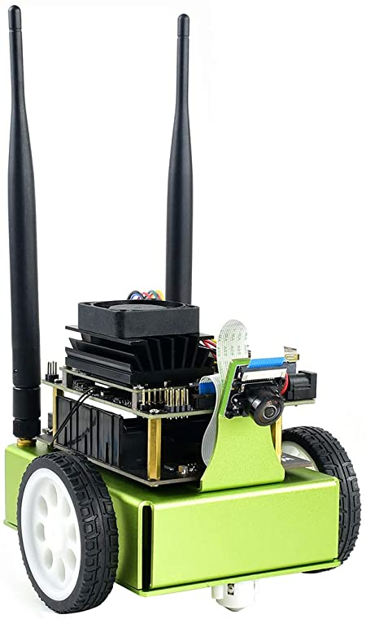
嵌入式 智慧影像分析 與實境界面
Team 11
Project 7
徐紹崴 110598010
劉文揚 110598096
謝狄烽 110598087

Slide 2
1
問題討論
Content
2
分工
3
成果

Slide 3
問題討論
PART 1

Slide 4
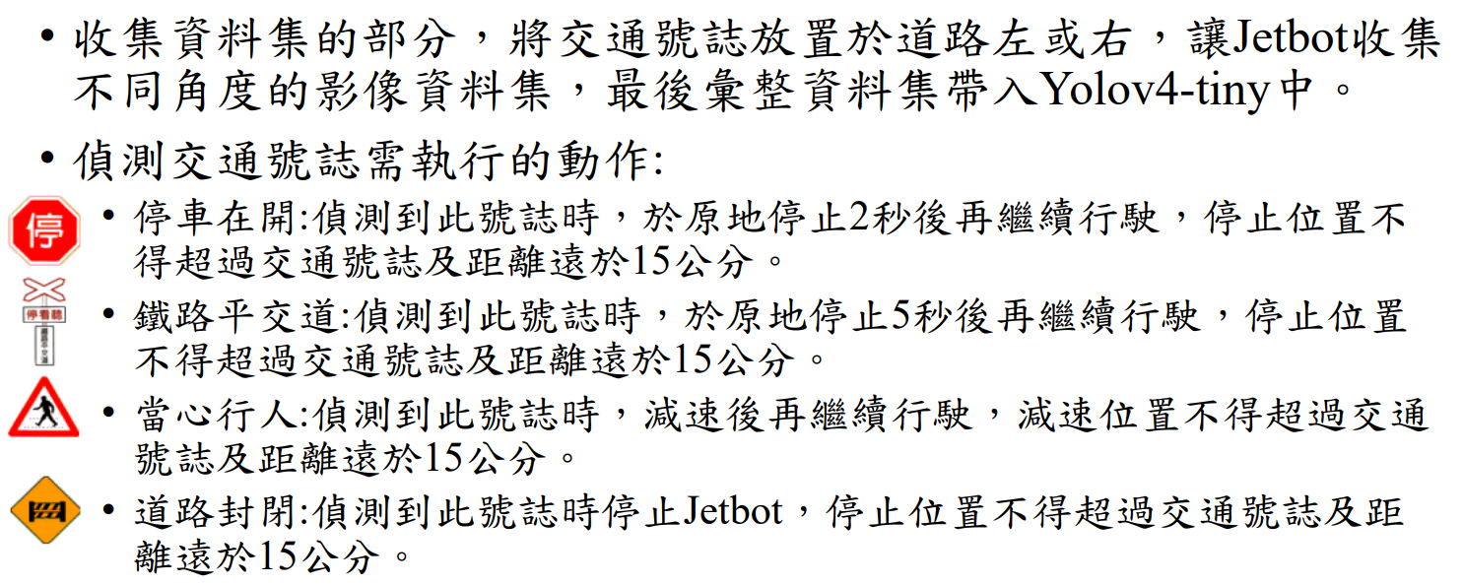
專案情境

Slide 5
定義問題
相機像素過低，導致model辨識效果不佳
多個辨識結果，如何做出正確決策
Model load 時間過長
無法以sync方式， 測試trt的.py之視窗化預覽結果

Slide 6
方案構思
平衡影像畫質與Nano效能，適當的提升畫質
找出辨識結果間的差異性，如：
Bounding Box 面積
Bounding Box y軸最高點
作為優先之依據
將.py程式，整理到Jupyter Lab，避免浪費model重複載入時間
將原專案中使用到視窗部分之程式碼，改寫成Jupyter可用之版本

Slide 7
分工
PART 2

Slide 8
組員分工
徐紹崴 110598010
劉文揚 110598096
謝狄峰 110598087
算法設計
算法實現
標註圖片
訓練模型
算法設計

Slide 9
成果展示
PART 3

Slide 10
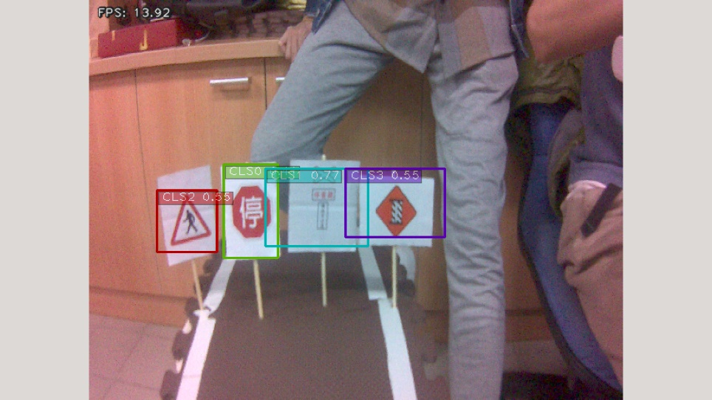
成果
Yolo Tiny > ONNX > trt Model 辨識結果

